Slide 1
Тема: Политическая власть
1. Понятие «политическая власть»
2. Структура политической власти
3. Функции политической власти

Slide 2
Власть - это принуждение человека к действию либо бездействию помимо его воли. /М. Вебер/ Власть – способность навязывать свою волю другим, принуждать их к тем или иным действиям.
1.Понятие «политическая власть».

Slide 3
В зависимости от критерия классификации выделяют следующие виды власти.
Критерии классификации | Вид власти
по субъекту власти | классовая, групповая и личная власть;
по эволюции власти | общинная, или недифференцированная власть (при родовом строе); индивидуализированная и персонифицированная власть (при племенном строе, теократических и феодальных режимах); институализированная, т.е. автономная в правовом отношении (современное государство);
по содержанию | семейная, чувственно-эмоциональная, духовная, религиозная, экономическая, политическая, информационная и др.

Slide 4
Власть как социальный феномен обладает рядом специфических признаков:
• всеобщностью, т.е. способностью проникать во все сферы деятельности отдельных индивидов, человеческих общностей и социальных институтов;
• порядком и согласованностью действий сторон, обусловленных различными факторами, например общей материальной заинтересованностью, духовной близостью, страхом, подражанием, привычкой и т.д.
• тесной связью с объективными потребностями и интересами конкретного индивида, социальной группы либо класса.

Slide 5
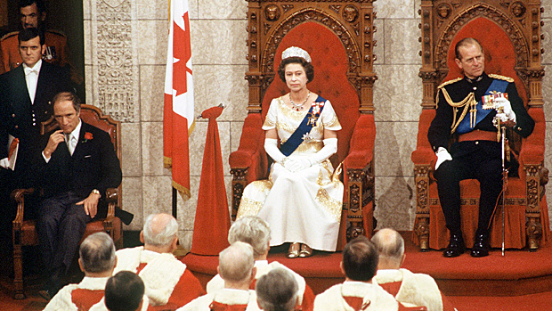
Политическая власть – это реальная способность данного класса, группы, индивида проводить свою волю в политике и правовых нормах.
Политическая власть – это способность и возможность руководить и управлять всем обществом (государством), оказывать воздействие на поведение народных масс, регулировать отношения между отдельными группами людей.
Политическая власть
характеризуется или
социальным господством,
или ведущей ролью,
или руководством тех или иных
групп, а чаще всего
различными сочетаниями этих
качеств.

Slide 6
Понятие «политическая власть» шире понятия «государственная власть». Политическая власть реализуется не только органами государства, но и через деятельность партий, общественных организаций различного типа.
Государственная власть – своеобразное ядро политической власти. Она опирается на специальный аппарат принуждения и распространяется на все население той или иной страны. Государство располагает монопольным правом разрабатывать законы и другие распоряжения, обязательные для всех граждан. Государственная власть означает определенную организацию и деятельность в осуществлении целей и задач этой организации.

Slide 7
Особенности политической власти
Верховенство
Всеобщность
Легальность
Широчайший спектр используемых средств для завоевания, удержания и реализации власти
Моноцентричность

Slide 8
Особенности политической власти
Суверенитет
Легитимность
Обеспечение максимальной стабильности общества
Многообразие ресурсов

Slide 9
2. Структура политической власти
Субъект
Ресурсы власти
Функции власти
Власть
Источник власти
Объект

Slide 10
В зависимости от степени вовлеченности в политическую деятельность выделяют субъекты и объекты политической власти. Отличительная особенность субъекта политической власти - его стремление к власти как к самоцели или средству достижения таких жизненных благ, как богатство, престиж, связи и т.д.
Структура политической власти

Slide 11
Субъект и объект политической власти
Субъект
Объект
Политические элиты и лидеры
Государство и его институты
Политические партии
Индивиды и социальные группы
Политические объединения
Общество

Slide 12
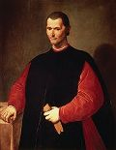
Никколо Макиавелли отмечал:
Многие полагают, что кое-кто из государей, слывущих мудрыми, славой своей обязаны не себе самим, а добрым советам своих приближенных, но мнение это ошибочно. Ибо правило, не знающее исключений, гласит: государю,
который сам не обладает мудростью,
бесполезно давать благие советы,
если только такой государь случайно
не доверится мудрому советнику,
который будет принимать за него
все решения. Но хотя подобное
положение и возможно, ему скоро
пришел бы конец, ибо советник
сам бы сделался государем.
Никколо́ Макиаве́лли (1469 – 1527) -итальянский мыслитель, философ, писатель, политический деятель

Slide 13
Ресурсы власти
это конкретные средства, с помощью которых субъект власти воздействует на объект для достижения своих целей.

Slide 14
Классификация ресурсов власти в соответствии со сферами общественной жизни
Ресурсы | Характеристика
Экономические | материальные ценности, необходимые для общественного производства и потребления: средства производства, земля, полезные ископаемые, продукты питания, деньги как их всеобщий эквивалент
Социальные | возможность воздействовать на такие показатели, как должность, престиж, образование, медицинское обслуживание, социальное обеспечение, льготы и т.д.
Культурно-информационные | знания и информация, а также средства их производства и распространения: институты науки и образования, СМИ и др.

Slide 15
Классификация ресурсов власти в соответствии со сферами общественной жизни (продолжение)
Ресурсы | Характеристика
Политико-силовые | оружие и средства физического принуждения, а также специально подготовленные для их применения люди. Их ядро составляют армия, полиция, службы безопасности, суд и прокуратура с их вещественными атрибутами: зданиями, снаряжением, тюрьмами и т.п. Этот вид ресурсов традиционно считается наиболее эффективным источником власти, поскольку его использование способно лишить человека высших ценностей: жизни, свободы и имущества
Правовые | это материальная база юриспруденции, а также совокупность законов, на которых власть сформирована и опирается в практической деятельности.

Slide 16
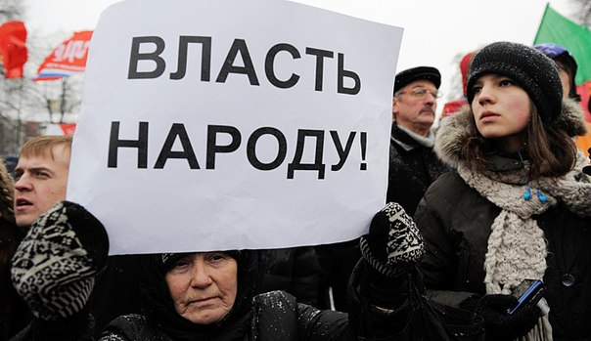
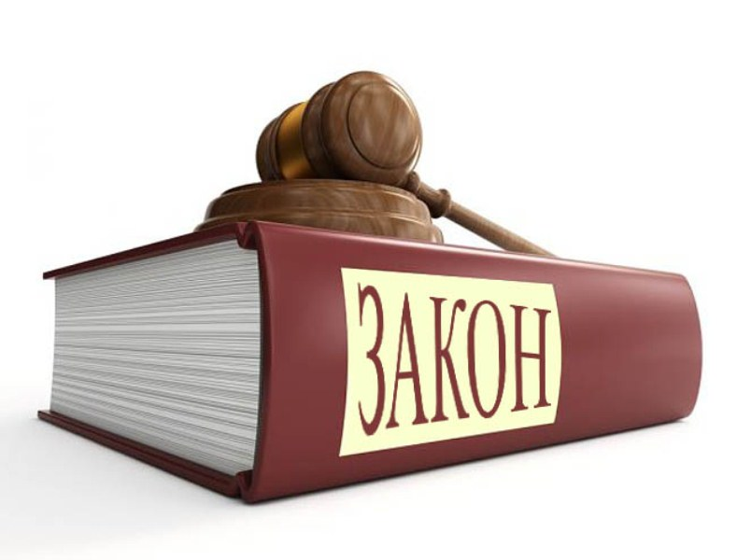
Источники политической власти
В общем плане источником власти является народ, его потребности, интересы, воля
Конкретные источники полит. власти – это законодательство о власти, воля властвующих, общественные потребности в самоорганизации людей и другие.

Slide 17
Роль политической власти в экономическом секторе
заставить экономические процессы, набравшие слишком большую скорость, притормозить (и наоборот, когда это необходимо);
стимулировать структурную перестройку хозяйства в целях практического освоения достижений НТР;
стимулировать инвестиции в национальную экономику;
не допустить монополизации хозяйственных отраслей одной или двумя компаниями;
предотвратить перенакопление капитала в стране, стимулируя его вывоз за границу;
замедлить темпы инфляции и существенно сократить безработицу.

Slide 18
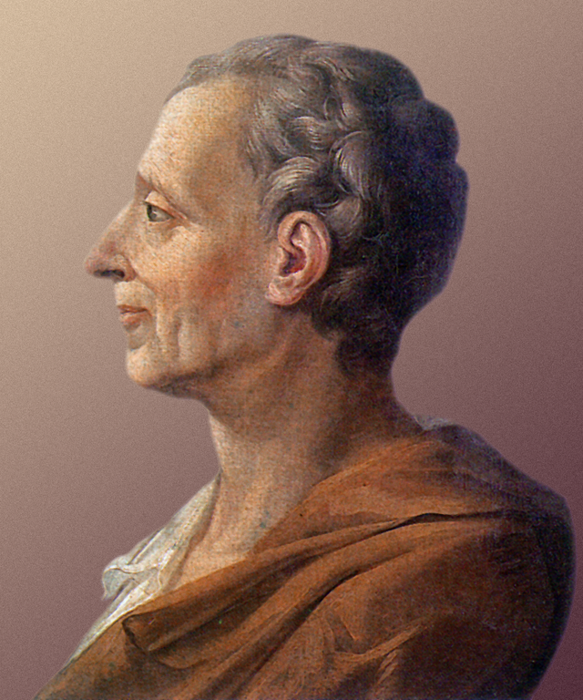
Принцип разделения властей предполагает разделение государственной власти на законодательную, исполнительную и судебную ветви власти.
Этот принцип был впервые
сформулирован французским
просветителем Ш. Л.Монтескье и
впоследствии получил признание
во многих государствах.
Ш.Л. Монтескье (1689–1755) –
французский писатель, правовед и философ

Slide 19
Ветви власти
Законодательная власть
Исполнительная власть
Судебная власть
Законодательная власть: создание и принятие законов государства
Исполнительная власть: обеспечение исполнения законов в государстве, управленческая деятельность
Судебная власть: принятие решений в случае нарушения законов и контроль за исполнением законов
В некоторых государствах говорят о четвертой власти – надзорной (прокуратура).
При этом законодательная, исполнительная и судебная ветви власти самостоятельны и относительно независимы. Разделение властей основывается на естественном разделении таких функций, как законотворчество, государственное управление, правосудие, государственный контроль и т.п.

Slide 20
Смысл принципа «разделения властей» состоит:
1. Не в разграничении функций, а в недопущении средоточия всей власти в одной из ее ветвей, установления ее «единовластия», а говоря иначе - диктатуры.
2. Определить функции каждой из ветвей власти, проведение их разграничения, а также определение полномочий и компетенции образующих их органов власти. Это - дополнительная цель разделения властей, хотя и крайне важная.
3. Обеспечить высокий профессионализм и эффективность в выполнении различных и весьма специфических функций власти.
4. Наиболее широко представить во власти интересы различных слоев и групп населения.

Slide 21
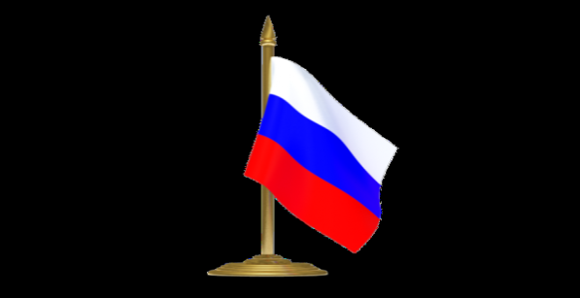
Органы государственной власти в РФ по Конституции
Президент
Высшая судебная власть и Прокуратура РФ
Законодательная власть – Федеральное Собрание (Парламент)
Конституционный Суд РФ, Верховный Суд РФ,
Верхняя палата
Совет Федерации
Нижняя палата
Государственная Дума
Исполнительная власть
Правительство РФ

Slide 22
Органы государственной власти в РФ, не относящиеся ни к одной из ветвей власти
Администрация Президента РФ
Полномочные представители Президента РФ
Центральный банк РФ
Центральная избирательная комиссия РФ
Счётная палата РФ
Уполномоченный по правам человека

Slide 23
Понятие легитимности власти
Термин «легитимность» возник в начале XIX века и выражал стремление восстановить во Франции власть короля как единственно законную, в отличие от власти узурпатора. Тогда же это слово приобрело и другой смысл - признание данной государственной власти и территории государства на международном уровне. Требование легитимности власти возникло как реакция против насильственной смены власти и перекройки государственных границ, против произвола.
Легитимность - это доверие и оправдание власти, поэтому она тесно связана с моральной оценкой власти.
Легальность власти - юридическое обоснование власти, ее законность, соответствие правовым нормам.
Легитимность не обладает юридическими функциями и не является правовым процессом.

Slide 24
Легитимность – это:
уверенность народа в том, что власть будет выполнять свои обязательства
признание авторитета власти и добровольное подчинение
представление о правильном и целесообразном использовании властных полномочий

Slide 25
Убежденность населения в правомерности и справедливости существующих институтов власти, согласие подчиняться их решениям может достигаться различными способами.
Исходя из того, что различные типы властвования добиваются авторитета с помощью разных ресурсов,
М. Вебер предложил выделять три идеальных типа легитимности власти: традиционный, харизматический и рационально-легальный. В основу такой классификации он положил мотив подчинения.

Slide 26
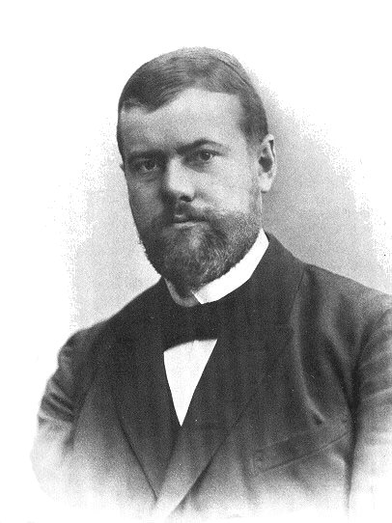
Традиционный тип – легитимность, основанная на традициях патриархального общества, например, монархия;
Харизматический тип – легитимность, основанная на реальных или мнимых выдающихся качеств правителя;
Рационально-легальный тип -легитимности основывается на убеждении в необходимости подчинения принципам правового порядка и юридическим нормам в демократическом обществе.

Slide 27
Механизмы поддержания легитимности
– это способы, которыми пользуются политические системы в стремлении получить или укрепить свою правомочность.
Существуют следующие социопсихологические механизмы легитимации:
участие граждан в политической жизни общества,
социотехнические и технократические механизмы,
легитимация посредством силы,
легитимация путем внешней или внутренней угрозы,

Slide 28
Источники легитимности по М. Веберу:
Способность человека усваивать привычные образцы поведения и воспроизводить их в своих действиях. В результате процесса социализации индивид знакомится с принятыми в обществе нормами и правилами поведения, в том числе и по отношению к органам власти. Он усваивает их, вначале подражая поведению окружающих, а затем воспроизводит сложившиеся стереотипы поведения по привычке.
2. Чувственно-эмоциональное восприятие человеком окружающего мира, в том числе и политической власти. Все, что происходит вокруг человека, вызывает у него самые разнообразные чувства: восторг, радость, удовлетворение, тревоги, страсть, растерянность.

Slide 29
Современные тенденции в развитии политической власти
1. Демократизация власти или отказ от авторитарных и тоталитарных форм в пользу демократических. Последние проявляются в повышении воздействия на властные отношения общественных движений и неполитических объединений.
2. Интернационализация власти, т. е. рост воздействия международных организаций на конкретную политическую власть.
3. Разукрупнение политической власти, т. е. установление системы разделения властей.
4. Негативный процесс нарастания конфликтности между различными ветвями власти.
5. Проявляется в высоких темпах бюрократизации аппарата властных структур.

Slide 30
3. Функции политической власти Политическая власть имеет верховенствующий характер
Оптимизация самой полит. системы, приспособление ее институтов (государство, партийная система, избирательная система и т.д.) к целям, задачам и самой сути тех сил, которые пришли к власти
Управление, руководство обществом в целом (страной, государством) и каждой его сферой (политической, экономической, социальной и др.)
Обеспечение стабильности и правопорядка в стране

Slide 31
Другие функции политической власти взаимосвязаны с основными:
регулирует возникающие в обществе социальные конфликты,
осуществляет деятельность, направленную на их разрешение,
осуществляет обязательное для всех распределение наиболее дефицитных ценностей и благ, т.е. определяет порядок доступа к наиболее важным в обществе ресурсам и др.

